Slide 1

Oracle DBA

Slide 2
Oracle ocp course content
系统安装、结构及维护
备份和恢复
网络管理
性能调优
在国强软件中的应用
一套参考资料：oracle8i ocp教程
一个网站 http://www.oradb.net

Slide 3
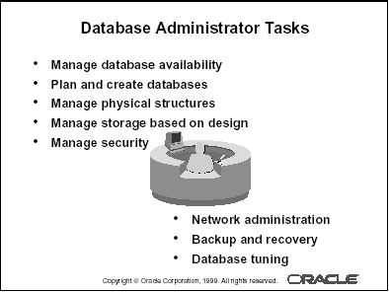

Slide 4
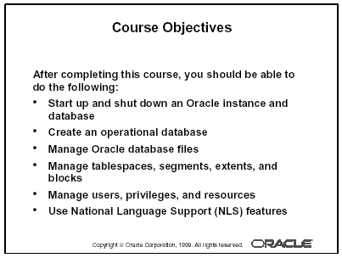
Architecture and Administration

Slide 5
Oracle结构和维护：
  Oracle 特点、结构
  创建数据库
  Oracle 数据库的访问
  Managing an Oracle Instance
  Maintaining the Control File
  Maintaining Redo Log Files
  Managing Tablespaces and Data Files
  Managing Rollback Segments
  Managing Users, privileges, roles

Slide 6
Oracle 概述、特点
概述
  ORACLE具有甲骨文之意，是全世界第二大软件公司。数据库、电子商务套件、erp、财务产品、开发工具培训认证。Oracle服务(server)是一个关系数据库(relational database)管理系统，提供开放、全面、完整的信息管理。
特点
高性能、伸缩性
安全性：角色、权限、用户
并发控制：表锁定、行锁定
海量数据：表空间、空间数据构件 TB级
数据完整性：日志、回滚段
分布式数据库：数据库连接

Slide 7
发展和构成
发展史
6.0 性能不如sybase
7.0 分区技术支持分段的大型数据库
8.0 面向对象
8.1.6 面向internet 支持java 、webserver、jdeveloper
9i portal 手机上网
oracle体系结构
  Oracle体系结构决定了数据库如何使用内存、硬盘、cpu和网络
  一个Oracle server包括一个Oracle实例(instance)和几个Oracle数据库文件(database file).

Slide 8
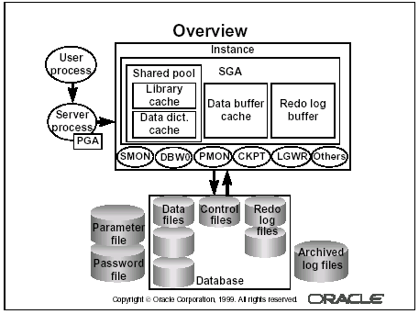
实例
数据库文件

Slide 9

Oracle instance
实例 = 内存分配 + 一组后台进程
如果把Oracle比作一部汽车，instance相当于汽车的发动机一样,启动oracle前提应先启动instance..内存被分配，进程被启动
SGA
background
process

Slide 10
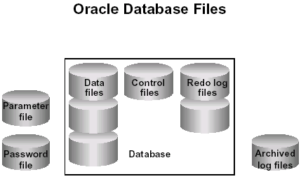
Oracle文件
一个 Oracle 数据库是一个数据单位的集合。 主要目的是为了储存和读取信息。Oracle 数据库可以分为逻辑(logical)结构和物理(physical)结构。
物理结构指数据库中的操作系统文件的集合，包含以下三种文件：
数据文件(data file) 包含数据库中实际数据。数据包含在用户定义的表中，而且数据文件还包含数据词典(data dictionary)，数据修改以前的映象(before-images of modified Data)索引(indexes)和其他类型的结构(other types of structures)。一个数据库中至少包含一个数据文件。数据文件的特性有：
  – 一个数据文件只能被一个数据库使用。
  –当数据库空间不足时，数据文件具有自动扩展的特性。
  –一个或者多个数据文件构成数据库的逻辑存储单元叫做表空间(tablespace).
重作日志(Redo logs) 包含对数据库的修改记录，可以在数据失败后恢复。一个数据需要至少两个重作日志文件。
控制文件(Control files) 包含维护和检验数据库一致性的信息。例如：控制文件用来检验数据文件和重作日志文件。一个数据库需要至少一个控制文件。

Slide 11
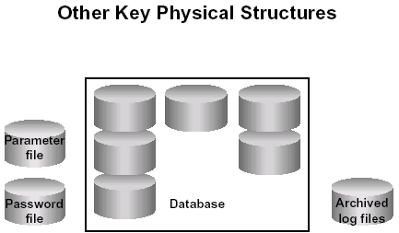
其它文件
其他文件
  参数文件 用来定义Oracle实例的特性。例如：他包含SGA内存的大小。
  口令验证文件 用来验证启动和关闭Oracle实例的用户。
  存档重做日志文件 是重做日志的备份用以恢复数据。

Slide 12
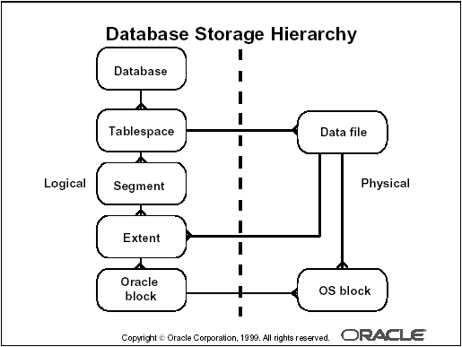
Oracle 数据库逻辑与物理结构

Slide 13
Database Architecture
数据库结构 (Database Architecture)
Oracle 数据库结构包括物理(physical)和逻辑(logical)结构
• 物理(physical)结构包括控制文件(control files), 在线重作日志(online redo log files), 和数据文件(data files).
• 逻辑logical结构包括表空间(tablespaces), 段(segments), 区间(extents), 和数据块(data blocks). Oracle server 可以有条理的通过表空间以及段、扩展、数据块控制磁盘空间
表空间(Tablespaces)
Oracle database 的数据存储在表空间中。
  An Oracle database can be logically grouped into smaller logical areas of space known as tablespaces.
  一个 tablespace 只能同时属于一个database。
  每个 tablespace 包含一个或多个操作系统文件－数据文件(data files).
  一个 tablespace 可能包含一个或多个segments.
  Tablespaces 可以在数据库运行时使其在线。
  除了SYSTEM tablespace 或 有活动回滚段的 tablespace ，tablespaces 可以被离线(offline)。
  Tablespaces 可以在读/写之间切换。

Slide 14
Database Architecture (Continued)
数据文件 Data Files
Oracle数据库tablespace包含的一个或多个文件叫做数据文件(data files)。这些物理结构在oracle服务运行时与操作系统相配合。
  • 一个数据文件只能属于一个tablespace。
  • Oracle 服务为表空间创建一个数据文件，分配指定的磁盘空间再加上额外的一小部分开销。
  •数据库管理员在数据文件创建后可以改变它的大小或者设置为根据需要自动增长。
段 Segments
Segment指在tablespace中为特定逻辑存储结构分配的空间。例如, 为表分配的所有存储空间就是就是一个segment。
  • 一个tablespace可能包含一个或多个 Segment .
  • segment不能跨越 tablespace ; 但是, 一个 segment 可以跨越多个属于同一 Tablespace 的 data files 。
  • 每个 segment 有一个或多个extent 组成。
区间 Extents
通过extent 来给segment分配空间。
  • 一个或多个extents组成一个segment.
    – 当一个 segment创建时，至少包含一个 extent 。
    – 当 segment增长时，extents被加到 segment 中。
    – DBA可以手工为segment 增加 extents 。
  • 一个 extent 由一系列连续的 Oracle blocks组成。
  • 一个 extent 不能跨越 data file, 但必须存在data file中。

Slide 15
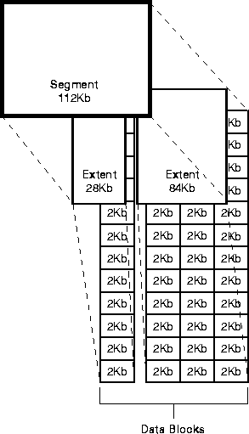
The Relationships Among Segments, Extents, and Data Blocks
Data Blocks
Oracle server管理data files存储空间的单位叫做 Oracle blocks or data blocks.
  • Oracle 数据库最小的存储数据单位为data blocks.
  • Oracle data blocks是Oracle server存储、读、写的最小的存储单位。
  • 一个data block对应一个或多个分配给data file的操作系统块。
  • 在Oracle数据库创建时，初始参数文件的 DB_BLOCK_SIZE 确定Oracle数据库Data block的大小。
  • Data block的大小应该为操作系统块的整数倍，以减少I/O量。
  • Data block的最大尺寸依赖于操作系统。

Slide 16
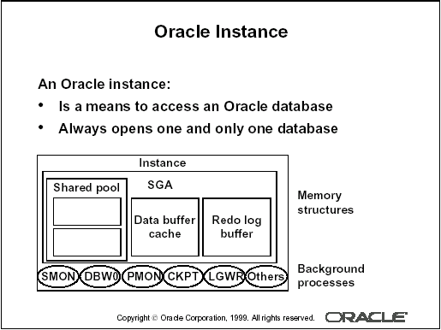

Slide 17
Oracle Instance-SGA
Oracle instance 包含SGA内存结构和管理数据库的一些后台进程。Instance被看成使用各个操作系统的特定方法 instance 只能同时打开和使用一个database 。
System Global Area
SGA是存储数据库进程共享的数据库信息的内存区域。它包含Oracle Server 数据和控制信息。分配在Oracle Server驻留的计算机虚拟内存中。SGA包含如下内存结构：
  • 共享池(shared pool) 用来存储最近执行的SQL语句和最近使用的数据字典(data dictionary)的数据。这些SQL语句可能是被用户递交的也可能是存储过程调用的。
  • 数据缓冲区（database buffer cache）用来存储最近从数据文件中读写过的数据。
  • 重作日志缓冲区（redo log buffer）用来记录服务或后台进程对数据库的操作。
另外在SGA中还有两个可选的内存结构：
  • Java pool: 用来存储Java代码。
  • Large pool: 用来存储不与SQL直接相关的大型内存结构。例如：在备份和恢复时的数据拷贝。

Slide 18
Background Processes
  • Database Writer (DBW0) 负责将数据的更改由database buffer cache写到data files 。
  • Log Writer (LGWR) 负责将数据更改记录由redo log buffer写到redo log files.
  • System Monitor (SMON) 检查数据库的一致性，必要的情况下，在数据库打开时执行恢复。
  • Process Monitor (PMON)用户进程失败时，进程监控程序实现进程恢复。
  • The Checkpoint Process (CKPT) 负责更新数据库的控制文件（ control files ）中的状态信息。在数据缓存永久写入数据库时。
  )

Slide 19
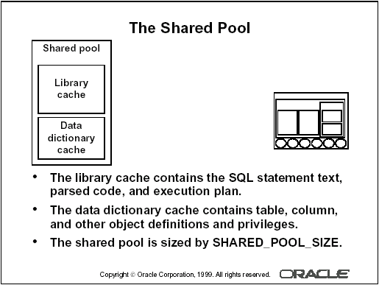

Slide 20
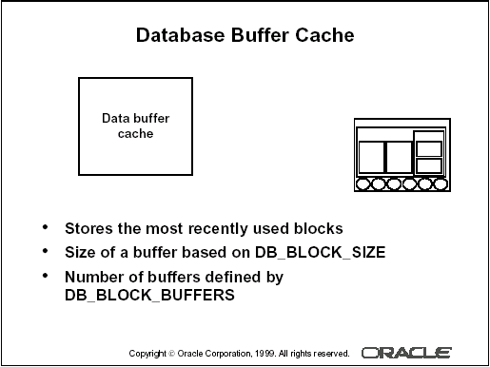

Slide 21
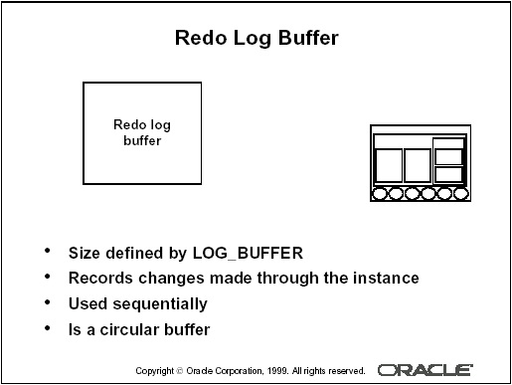

Slide 22
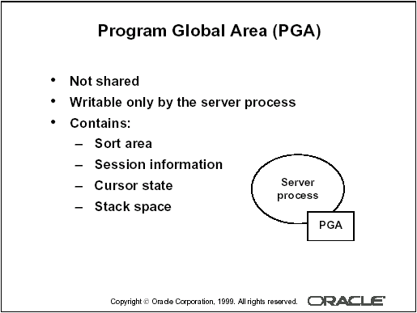
PGA（程序全局区）
  是内存中的区域，包含单个进程的数据和控制信息。每个服务器进程分配一个PGA，PGA由每个服务器进程独占。当用户连接入Oracle数据库并建立会话时，Oracle分配PGA。与SGA不同，PGA仅被一个进程使用。

Slide 23
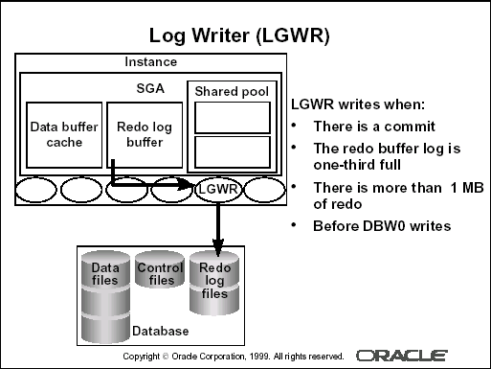
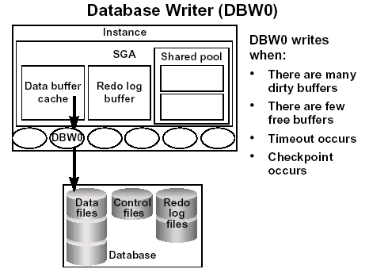


Slide 24
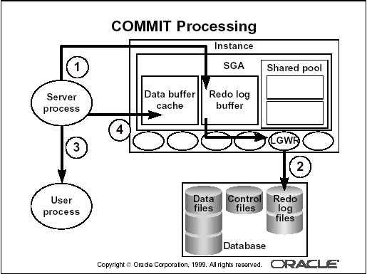
COMMITs 步骤
当 COMMIT 执行时：
1 server在redo log
Buffer中放置一个SCN作为commit记号 。
2 LGWR 执行一个不间断的写操作包括所有的redo log buffer写到redo log files及commit记号。在这一点，Oracle server可以保证即使在实例失败时数据也不会丢失。
3 用户被通知COMMIT完成。.
4 server记录信息显示事务已经完成，锁可以被释放。
数据缓冲信息独立的由DBW0执行，可能在commit前也可能在Commit后。
System Change Number
无论事务在何时提交，Oracle server总是分配一个System Change Number (SCN)给这个事务。SCN自动增加，在数据库是唯一的。它Oracle Server被用来作为内部的时间戳，来同步数据及保证数据读一致性。使用 SCN 可以不依靠操作系统时间来检验一致性。

Slide 25
SQL语句的执行过程
• A、用户发出SQL请求，打开游标；
B、把SQL语句语法分析，执行计划，数据字典等信息存入内存中共享池内；
C、从数据文件中把相关数据块读入数据缓冲区；
D、做相应操作，若做修改，先加上行级锁，经确认后，把改过前后记录内容存入重做日志缓冲区内；
E、返回结果给用户，关闭游标。
备注：SQL语句大小写敏感的，同样的一个语句，若大小写不同，oracle需分析执行两次，每句后必以“；”结束。

Slide 26
summary
In this lesson, you should have learned how to:
• Explain database files: data files, control files, online redo logs
• Explain SGA memory structures: DB buffer cache, shared SQL pool, and redo log buffer
• Explain primary background processes: DBW0, LGWR, CKPT, PMON, SMON, and ARC0
• Explain SQL processing steps: parse, execute, fetch

Slide 27
数据字典

Slide 28
数据字典 Data Dictionary
数据字典
  数据字典是Oracle数据库的重要组成。它由一组只读表组成。
  包括：
    数据库所有对象的定义（表，视图，索引，簇，同义词，序列 ，过程，函数，程序包，触发器）
    空间的分配和使用状况
    列的缺省值
    完整性约束信息
    用户名
    已授予用户的角色和权限
    审计信息等
数据字典结构
  基表
    存放相关数据库信息的基础表
  视图
    汇总并显示存放数据字典基表中信息的视图
数据字典所有者
  Oracle的sys用户拥有数据字典所有的基表和视图。任何Oracle用户都不能改变数据字典的任何数据。不能更新、插入、 删除。数据字典的改变会影响数据库的正常运行。
  系统管理员需要严格管理系统用户.(sys and system)

Slide 29
数据字典分类
  USER_* :用户拥有的对象
  ALL_*： 可访问的对象
  DBA_*： 所有对象 . --- 7.3.4 93个
  --- 8.0.5 118个
  --- 8.1.6 165个
  从DICTIONARY（DICT）中可查到名称

Slide 30
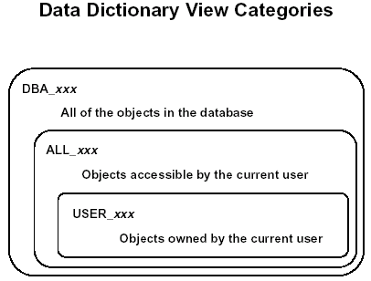
常用的数据字典
Dba_tablespaces
Dba_data_files
Dba_tables
Dba_users
Dba_views
Dba_indexes
Dba_db_links
Dba_free_space
Dba_ind_columns
Dba_jobs
Dba_objects
Dba_rollback_segs
Dba_segments
Dba_sequences
Dba_snappshots
Dba_synonyms
Dba_tab_columns
Dba_triggers
Dba_constraints
Dba_cons_columns
前缀 | 范围
USER | 用户视图
ALL | 用户可访问的部分
DBA | 数据库管理员视图

Slide 31
PL*SQL

Slide 32
PL*SQL
  SQL是结构化的查询语言
    Oracle的SQL语言包含对ANSI/ISO标准SQL语言的扩充。
    Oracle的SQL语言分为以下几类：
      DML（数据操纵语言）
      DDL（数据定义语言）
      事物处理的控制语言
      会话控制语句
      系统控制语句
  SQL*PLUS
    是Oracle的一个使用程序，它可以运行于客户端，也可以运行
    服务器端，通过它能够查看数据字典的信息，以及查看用户数据和结构等，运行程序。
  PL*SQL
    是Oracle的一种过程化的ＳＱＬ语言。他有自己的程序结构，
    有各种条件控制和循环控制。通过ＰＬ＊ＳＱＬ语言，能够写数据库的存储过程和包。甚至通过PL*SQL语言还可以开发基于Web的应用。

Slide 33
Oracle SQL，SQL*Plus and PL*SQL
DML
  Select (从一个或多个表或视图中检索数据)
  select empno,ename,sal,deptno from emp
  where deptno=10;
    复杂的select 语句：
      group by 子句
    select deptno,min(sal),max(sal) from emp group by deptno;
      having 子句
    select deptno,min(sal),max(sal) from emp where job=‘CLERK’
    group by deptno
    having min(sal)<1000;
      Order by
        select ename ,deptno,sal from emp order by deptno ASC,sal DESC;
      for upfate
        select empno,sal,comm from emp,dept where job=‘CLERK’
        and emp.deptno=dept.deptno and loc=‘NEW YORK’for update;
        select empno,sal,comm from emp,dept where job=‘CLERK’
        and emp.deptno=dept.deptno and loc=‘NEW YORK’
        for update of emp.sal;
      join
        select empno,ename,dname from emp,dept where emp.deptno=dept.deptno;

Slide 34
DML
  update(改变表与视图现有行与列的值)
  update emp set sal=1000 where empno=7369;
  Insert (向表与视图中增加新行)
  insert into emp values(8888,‘abc’,‘clerk’,0000,sysdate,2000,0,10);
  delete (从表与视图中删除行)
  delete from emp where deptno=10;
不支持select into ，要用create as
create table as select * from tablename

Slide 35
常用的sql函数
number function
  abs(n)
  mod(m,n)
  power(m,n)
  round(m,n)
  sign(n)
  sort(n) 开平方
  trunc(n,m)
Date function
  ADD_MONTHS(d,n)
  LAST_DAY(d)
  MONTHS_BETWEEN(d1, d2)
  NEXT_DAY(d, char)
  SYSDATE
  ...
Conversion Functions
  TO_CHAR(d ,format)
  TO_CHAR(n ,format)
  TO_NUMBER
  TO_DATE
character function
  CONCAT(char1, char2) / *返回char1与char2的连接 */
  INITCAP(char) /* 返回第一个字母大写的string */
  LPAD(char1,n [,char2])
  LTRIM(char [,set])
  LOWER
  REPLACE(char,search_string[,replacement_string])
  SUBSTR(char, m [,n])
  INSTR (char1,char2 [,n[,m]])
  UPPER(char)
  LENGTH(char)
  ...
其它函数
  NVL(expr1, expr2)
  USER
  ...

Slide 36
SQL*Plus
SQLPlus 是Oracle 的一个实用程序.
sql*plus的使用：
  数据库创建后，将安装scott/tiger的demo用户。
  sqlplus scott/tiger
  sql> /* sql*plus的命令行状态 */
  sql> set pause on
  spool filename
  spool off

Slide 37
维护参数文件（init.ora）

Slide 38
Managing an Oracle Instance
Uses of Parameters
  The parameter file, commonly referred to as the init sid.ora file, is a text file that can be maintained using a standard operating system editor. By default, it is located in the %ORACLE_HOME%\database directory on Windows NT. With Oracle8i on Windows NT, the parameter file points to the %ORACLE_HOME%\admin\ sid \pfile directory where the actual parameter file is stored.
  The parameters in the init sid.ora file can have a significant effect on database performance, and some need to be modified in the following ways for production systems:
  • Size the System Global Area (SGA).
  • Set database and instance defaults.
  • Set user or process limits.
  • Set limits on database resources.
  • Define various physical attributes of the database,such as the database block size.
  • Specify control files, archived log files, the ALERT file, and trace file locations.
Rules for Specifying Parameters
• Specify the values in the following format: keyword=value.
• All parameters are optional.
• The server has a default value for each parameter. This value may be operating system dependent, depending on the parameter.
• Parameters can be specified in any order.
• Comment lines begin with the # symbol.
• Enclose parameters in double quotation marks to include character literals.
• Additional files can be included with the keyword IFILE.
• If case is significant for the operating system, then it is also significant in filenames.
• Multiple values are enclosed in parentheses and separated by commas.
Note: Develop a standard for listing parameters; either list them alphabetically or group them by functionality.

Slide 39
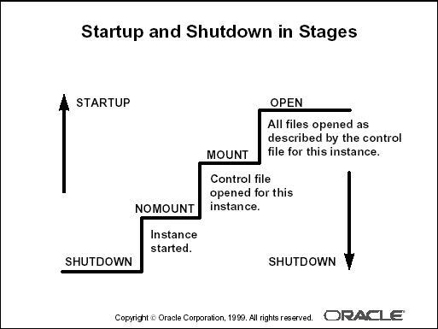

Slide 40
Starting the Instance Usually you would start an instance without mounting a database only during database creation or the re-creation of control files.
Starting an instance includes the following tasks:
• Reading the parameter file init sid.ora
• Allocating the SGA
• Starting the background processes
• Opening the ALERT file and the trace files
The database must be named with the DB_NAME parameter either in the init SID.ora file or in the STARTUP command.
Mounting the Database To perform specific maintenance operations, you start an instance and mount a database but do not open the database.
For example, the database must be mounted but not open during the following tasks:
• Renaming data files
• Enabling and disabling redo log archiving options
• Performing full database recovery
Mounting a database includes the following tasks:
• Associating a database with a previously started instance
• Locating and opening the control files specified in the parameter file
• Reading the control files to obtain the names and status of the data files and redo log files (However, no checks are performed to verify the existence of the data files and online redo log files at this time.)
Opening the Database Normal database operation means that an instance is started and the database is mounted and open; this allows any valid user to connect to the database and perform typical data access operations.
Opening the database includes the following tasks:
• Opening the online data files
• Opening the online redo log files
If any of the data files or online redo log files are not present when you attempt to open the database, the Oracle server returns an error.
During this final stage, the Oracle server verifies that all the data files and online redo log files can be opened and checks the consistency of the database. If necessary, the System Monitor background process (SMON) initiates instance recovery.

Slide 41
Starting Up
To start up an instance, use the following command:
  STARTUP [FORCE] [RESTRICT] [PFILE= filename]
  [OPEN [RECOVER][ database]
  |MOUNT
  |NOMOUNT]
To open the database from STARTUP NOMOUNT to a MOUNT stage or from MOUNT to an OPEN stage, use the ALTER DATABASE command:
  ALTER DATABASE { MOUNT | OPEN }
  ALTER DATABASE OPEN [READ WRITE| READ ONLY]
Example:
  Start up the instance and open the database:
    STARTUP PFILE=/DISK1/initU15.
  Change the state of the database from NOMOUNT to MOUNT:
    ALTER DATABASE database MOUNT;
  Open the database as a read-only database:
    ALTER DATABASE database OPEN READ ONLY;

Slide 42
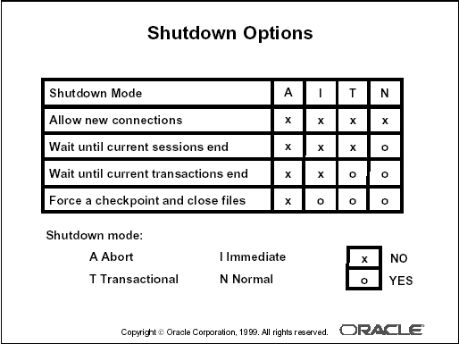

Slide 43
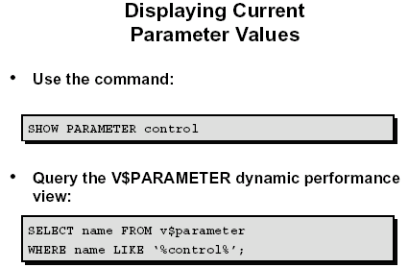
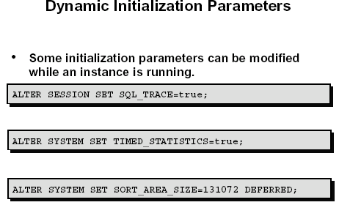
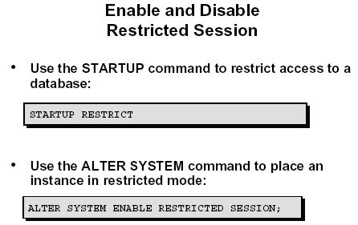
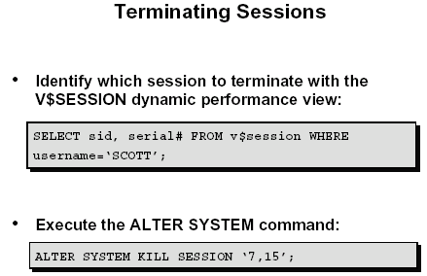

Slide 44
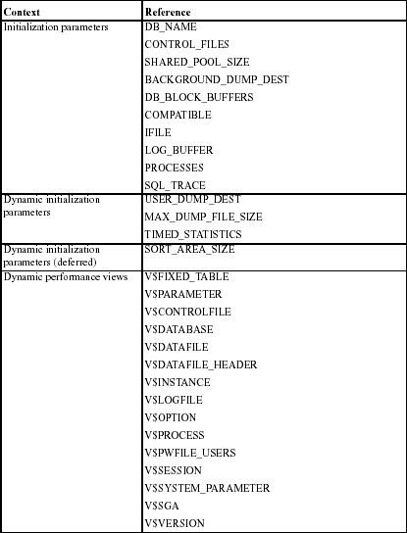
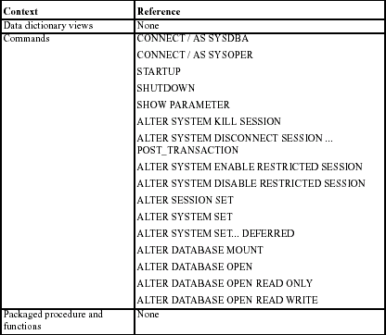
Quick Reference

Slide 45
管理控制文件

Slide 46
课程目标
  解释控制文件的使用
  了解控制文件的内容
  获取控制文件信息
  复用控制文件

Slide 47
控制文件的作用
是小的二进制文件，在:
  数据库MOUNT
  数据库运行需要使用。
控制文件与一个数据库有关
应该复用以防止文件丢失

Slide 48
控制文件的内容
数据库名
数据文件位置
重作日志位置
表空间名
当前日志文件顺序号
检查点信息
日志历史
备分信息

Slide 49
影响控制文件大小的参数
控制文件的大小受下列参数影响:
  MAXLOGFILES
  MAXLOGMEMBERS
  MAXLOGHISTORY
  MAXDATAFILES
  MAXINSTANCES
  CONTROL_FILE_RECORD_KEEP_TIME

Slide 50
获取控制文件的信息
V$CONTROLFILE
- NAME
V$PARAMETER
- NAME ( control_file)
- VALUE
V$CONTROLFILE_RECORD_SECTION
- TYPE
- RECORDS_SIZE
- RECORDS_TOTAL
- RECORDS_USED

Slide 51
控制文件使用的原则
  复用控制文件
  在 CONTROL_FILES 中包含完全路径
  在数据库结构发生变化时备份控制文件
复用控制文件
control_files=(/DISK1/control01.con,/DISK2/control02.con)

Slide 52
常见问题
改变控制文件的位置
1. 正常关闭数据库
2. 将控制文件从当前位置依到新的位置
3. 修改 initsid.ora或configsid.ora中control_file参数.
4. 启动数据库

Slide 53
常见问题
---- 一个控制文件丢失
可关闭数据库复制好的控制文件
---- 所有控制文件丢失,重建控制文件
svrmgrl> startup mount
svrmgrl> alter database backup controlfile to trace
编辑udump下的TRACE文件
执行文件

Slide 54
管理表空间和数据文件

Slide 55
课程目标
  了解数据库的逻辑结构
  建立表空间
  利用几种方法改变表空间的大小
  改变表空间的状态和存储参数
  改变数据文件位置
  准备需要的表空间

Slide 56
表空间
表空间由一组数据文件组成
每个数据文件属于一个表空间
每个表，索引，分区和所有其他的段均属于一个表空间但可以跨表空间的多个数据文件

Slide 57
SYSTEM 和非SYSTEM 表空间
SYSTEM 表空间包含:
    数据字典信息
    SYSTEM 回滚段
非SYSTEM表空间包含:
    回滚段
    临时段
    应用数据
    应用索引

Slide 58
临时表空间
用于排序操作
不能包含永久性数据
CREATE TABLESPACE sort
DATAFILE ?DISK2/sort01.dbf?SIZE 50M
MINIMUM EXTENT 1M
DEFAULT STORAGE (INITIAL 2M NEXT 2M MAXEXTENTS 500 PCTINCREASE 0)
TEMPORARY;

Slide 59
回滚表空间
用于 保存回滚段
不 要包含其他永久性数据
CREATE TABLESPACE rbs
DATAFILE ?DISK2/sort01.dbf?SIZE 50M
MINIMUM EXTENT 1M
DEFAULT STORAGE (INITIAL 2M NEXT 2M MAXEXTENTS 500 PCTINCREASE 0) ;

Slide 60
建立表空间
CREATE TABLESPACE app_data
DATAFILE ?DISK4/app01.dbf?SIZE 100M,
?DISK5/app02.dbf?SIZE 100M
MINIMUM EXTENT 500K
DEFAULT STORAGE (INITIAL 500K NEXT 500K MAXEXTENTS 500 PCTINCREASE 0);

Slide 61
存储参数
下述参数影响段的空间分配:
  INITIAL
  NEXT
  MAXEXTENTS
  MINEXTENTS
  PCTINCREASE

Slide 62
表空间管理的一般原则
使用同样大小的子段
只在表空间上指定存储参数
子段大小为160K，5120KB，160MB
监视子段个数超过1024的段
非常大的表应单独建立表空间
TEMP段应放在TEMP表空间
回滚段应单独放在回滚段的表空间

Slide 63
给表空间增加数据文件
ALTER TABLESPACE APP_data
ADD DATAFILE
?DISK5/app03.dbf?SIZE 200M;

Slide 64
允许数据文件自动扩展
ALTER TABLESPACE app_data
ADD DATAFILE
?DISK6/app04.dbf?SIZE 200M
AUTOEXTEND ON NEXT 10M
MAXSIZE 500M;
Tablespace APP_ DATA

Slide 65
手工改变数据文件的大小
ALTER DATABASE DATAFILE ?DISK5/app02.dbf?RESIZE 200M;
改变存储参数
ALTER TABLESPACE app_data
MINIMUM EXTENT 2M;
ALTER TABLESPACE app_data
DEFAULT STORAGE
(INITIAL 2M NEXT 2M
MAXEXTENTS 999);

Slide 66
将表空间OFFLINE
不能访问处于OFFLINE状态的表空间的数据
SYSTEM 和包含活动回滚段的表空间不能OFFLINE
ALTER TABLESPACE app_data OFFLINE;

Slide 67
移动数据文件
  表空间 APP_DATA 必须OFFLINE
  目标文件必须存在
ALTER TABLESPACE app_data RENAME DATAFILE ?DISK4/app01.dbf?TO ?DISK5/app01.dbf?

Slide 68
只读表空间
ALTER TABLESPACE app_data READ ONLY;
表空间必须在ONLINE状态
表空间中不含活动的 事物.
表空间中不含活动的 回滚段
表空间中不在作在线备份

Slide 69
删除表空间
下述命令删除 APP_DATA表空间及其
中的内容.
DROP TABLESPACE app_data
INCLUDING CONTENTS;

Slide 70
获取表空间有关的信息
DBA_TABLESPACES
    TABLESPACE_NAME
    NEXT_EXTENT
    MAX_EXTENTS
    PCT_INCREASE
    MIN_EXTLEN
    STATUS
    CONTENTS

Slide 71
获取数据文件有关的信息
DBA_DATA_FILES
    FILE_NAME
    TABLESPACE_NAME
    BYTES
    AUTOEXTENSIBLE
    MAXBYTES
    INCREMENT_BY

Slide 72
一般原则
使用多个表空间
为表空间指定存储参数
给用户指定表空间限额

Slide 73
回滚段的管理

Slide 74
课程目标
  回滚段个数和大小的规划
  使用合适的存储参数建立回滚段
  回滚段的维护
  从数据字典中获取回滚段的信息
  回滚段问题的诊断

Slide 75
回滚段的类型
  SYSTEM
  非-SYSTEM
    私用
    公用

Slide 76
介绍回退段的有关概念
1、事物和回滚段
2、回滚段的增长
3、回滚段的回缩
4、读一致性

Slide 77
回滚段个数的规划
  OLTP
    多个小的回滚段
    每个回滚段四个事物
    《= N/4
  Batch
    少量的大回滚段

Slide 78
回滚段个数的规划
  查询是否有回滚段的竞争
  SVRMGR> select * from v$waitstat;
  CLASS COUNT TIME
  ------------------ ---------- ----------
  data block 0 0
  sort block 0 0
  save undo block 0 0
  segment header 0 0
  save undo header 0 0
  free list 0 0
  system undo header 0 0
  system undo block 0 0
  undo header 0 0
  undo block 0 0

Slide 79
回滚段的大小规划
  使用同样大小的子段
  INITIAL，NEXT应用2KB，4KB。。。
  MINEXTENTS设为20
  OPTIMAL 应大于MINTEXTENTS的大小
  INITIAL=NEXT=1。25M/n

Slide 80
建立回滚段
CREATE ROLLBACK SEGMENT rbs01
TABLESPACE rbs
STORAGE (
INITIAL 100K NEXT 100K OPTIMAL 4M MINEXTENTS 20 MAXEXTENTS 100);

Slide 81
使回滚段ONLINE
用下述命令使回滚段可用
ALTER ROLLBACK SEGMENT rbs01 ONLINE;
在初始化参数中指定，以保证数据库启动 时ONLINE
ROLLBACK_SEGMENTS=(rbs01)

Slide 82
事物如何使用回滚段
获得私有回滚段
计算需要的回滚段个数
有足够
的回
滚段
No
Yes
获取公用回滚段
将所有回滚段 ONLINE

Slide 83
修改回滚段存储参数
使用 ALTER ROLLBACK SEGMENT命令
ALTER ROLLBACK SEGMENT rbs01
STORAGE( MAXEXTENTS 200 );
从回滚段中释放空间
  使用ALTER ROLLBACK SEGMENT命令
ALTER ROLLBACK SEGMENT rbs01
SHRINK TO 4M;

Slide 84
使回滚段Offline
删除回滚段
将回滚段offline后回滚段不可用
ALTER ROLLBACK SEGMENT rbs01 OFFLINE;
回滚段在删除之前必须OFFLINE
ALTER ROLLBACK SEGMENT rbs01 OFFLINE;
DROP ROLLBACK SEGMENT rbs01;

Slide 85
数据库中的回滚段\查询回滚段信息
DBA_ROLLBACK_SEGS
  标识
    SEGMENT_ID
    SEGMENT_NAME
  所在表空间，类型和状态
    TABLESPACE_NAME
    OWNER (PUBLIC or SYS)
    STATUS (ONLINE or OFFLINE)

Slide 86
回滚段统计信息
V$ROLLNAME
USN
NAME
V$ROLLSTAT
USN
EXTENTS
RSSIZE
XACTS
OPTSIZE
HWMSIZE
AVEACTIVE
STATUS
CUREXT
CURBLK

Slide 87
回滚段常见问题
  空间不够
  读一致性错误
  阻塞事物
  表空间offline时出错

Slide 88
空间不够
  表空间中无空闲空间
    增大文件
    允许文件自动扩充
    增加文件
  达到段的MAXEXTENTS
    增大 MAXEXTENTS
    用更大的子段参数重建回滚段

Slide 89
用户管理
1、创建、改变、删除和监控oracle的新用户

Slide 90
用户管理
(1)赋于合法的用户或和密码
SVRMGL>CREATE USER username IDENTIFIED BY userpassword
[DEFAULT TABLESPACE tablespace1]
[TEMPORARY TABLESPACE tablespace2]
[QUOTA n K ON tablespace1];
M
UNLIMITED
空间限额

Slide 91
(2)授于用户连接Oracle数据库的权限
username [with grant option];
rolename
SVRMGL>grant connect to
privelege......

Slide 92
常用的几个角色role (权限的集合)
connect (8) 连上Oracle,做最基本操作
resource(5) 具有程序开发最基本的权限
dba (77)数据库管理员所有权限
exp-full-database 可把数据库整个备份输出的
权限
imp-full-datsabase 可把数据库整个备份恢复输
入的权限

Slide 93
(3)alter user;
(4)drop user [cascade];
(5)revoke role from user;

Slide 94
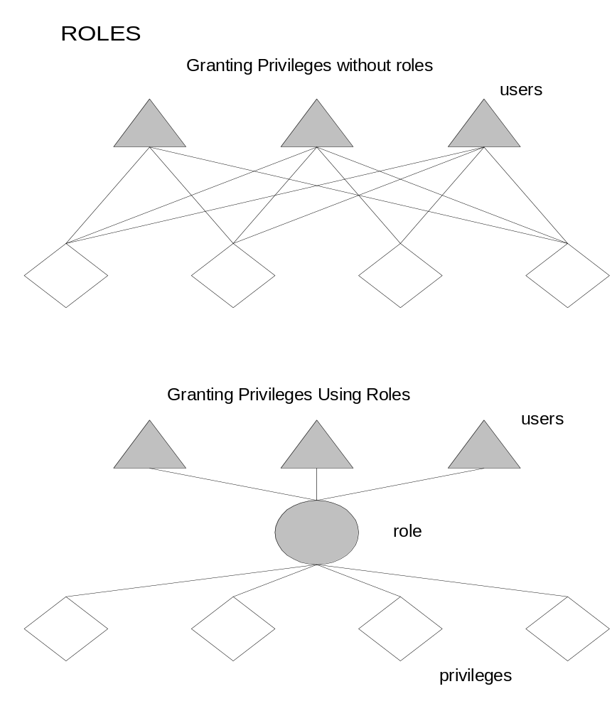
2、权限的管理

Slide 95
system privilege 针对整个系统操作的权限
object privilege 针对整个具体object操作的
权限
权限的分类
dba-sys-privs,
dba-fab-privs;视图
dba-col-privs;
可查看

Slide 96
数据库的实用程序
  Oracle Export
  Oracle Import
  Oracle Enterprise Manager

Slide 97
数据库的实用程序
Export
  它是Oracle数据库的一个实用程序。它将Oracle数据库的数
  据和结构移出Oracle放入到一个二进制的export 文件中。它
  转出的数据只有Oracle的import程序能够处理。
Import
  它将读取转出的数据将重建数据库的内容与结构。
SQL*LOAD
  它提供了将ascii格式的数据装载入库的工具。它是一种非常灵活多样的工具。

Slide 98
Export (卸载)
执行export
  exp username/password parfile=filename
  交互式
    exp username/password
获取联机帮助
  exp help=y
PARFILE文件
  格式：
    FULL=Y
    FILE=DBA.DMP
    GRANTS=Y
    INDEXES=Y
    CONSISTENT=Y

Slide 99
Export (卸载)
export常见参数的含义
  userid
  是exp命令的第一个参数。定义你需要卸载数据的用户。
  file
  定义export 文件的名字
  buffer
  决定在export时，用来存放卸载数据的缓冲区的大小。
  full
  控制export级别。它是决定数据的备份级别是基于全数据库
  grants
  决定export程序是否卸载授权 default=y
  owner
  决定数据卸载的级别。如果设定owner参数，卸载的级别为
  用户级
  tables
  决定数据卸载的级别，如果设tables参数，则卸载级别为表 级
  rows
  决定只卸载数据结构还是需要卸载数据

Slide 100
Export举例
全数据库的备份
  exp system/manager full=Y file=dba.dmp grants=Y rows=Y
用户级的数据库备份
  exp scott/tiger file=scott.dmp owner=scott grants=Y rows=Y compress=y
表级数据库备份
  exp blake/paper file=blake.dmp tables=(dept, manager) rows=y compress=Y

Slide 101
执行import
  imp username/password parfile=filename
  交互式
    imp username/password
获取联机帮助
  imp help=y
parfile格式
  FULL=Y
  FILE=DBA.DMP
  GRANTS=Y
  INDEXES=Y # import all indexes

Slide 102
Import (装载)
import常见参数含义
  file /*定义被装载的文件名*/
  fromuser /*定义import包含对象的schme的列表*/
  full /*完全数据库的装载*/
  indexes /*定义是否装载索引*/
  tables /*定义需要装载表名的列表*/
  touser /*定义需要装载的用户列表*/
  userid /*定义执行imp的用户*/

Slide 103
Import 举例
对特定用户选择表的数据装载
  imp system/manager file=dba.dmp fromuser=scott tables= (dept,emp)
装载从另外用户中卸载的表
  imp scott/tiger fromuser=blake touser=scott file=blake.dmp
  tables=(unit,manager)
装载从一个用户到另外一个用户的表
imp system/manager file=scott.dmp fromuser=scott touser=blake tables=(*)

Slide 104
Oracle 数据库的备份与恢复
  数据库备份
  数据库例程失败的恢复
  介质故障的恢复

Slide 105
备份方式
物理备份
就是Oracle的数据文件通过操作系统的工具进行的 备份。
  热备份
    数据库启动并以归档方式
      online
      offline
  冷备份
    数据库关闭
      归档方式
      非归档方式
逻辑备份
通过Oracle的实用程序进行的备份
  exp & imp

Slide 106
物理备份
确认需要备份的文件的位置
  数据文件
    以Oracle用户的身份进入操作系统
    sqlplus sys/manager
    select name,status from v$datafile;
    NAME STATUS
    ------------------------------------------------------------------------------------------------------------------------------------------------------------------
    /u02/oradata/test/systest.dbf SYSTEM
    /u03/oradata/test/rbstest.dbf ONLINE
    /u03/oradata/test/temptest.dbf ONLINE
    /u04/oradata/test/usrtest.dbf ONLINE
    /u04/oradata/test/tooltest.dbf ONLINE
  日志文件
    以Oracle用户的身份进入操作系统
    sqlplus sys/manager
    select member from v$logfile;
    MEMBER
    ------------------------------------------------------------------------------------------------------------------------------------------------------
    /u01/oradata/test/log1test.dbf
    /u01/oradata/test/log2test.dbf
    /u01/oradata/test/log3test.dbf

Slide 107
物理备份
确认需要备份的文件的位置
  控制文件
    以Oracle用户的身份进入OS。
    $svrmgrl
    svrmgr>connect internal;
    connected
    svrmgr>show parameter control_file;
    NAME TYPE VALUE
    ------------------------------------------------------------------------------------------------------------------------------------------------------------------------------------
    control_files string /u01/oradata/test/ctrl1test.ctl
    svrmgr>
    通常情况下，系统会有三个控制文件
  归档文件
  以Oracle的身份进入操作系统。键入如下命令：
  $svrmgrl
  svrmgr>connect internal;
  connected.
  svrmgr>show parameter archive;
  NAME TYPE VALUE
  -----------------------------------------------------------------------------------------------------------------------------------------------------------------------------
  log_archive_des string ?/dba/arch
  log_archive_format string %t_%s.dbf
  svrmgr>

Slide 108
物理备份
确认需要备份的文件的位置
  参数文件
  以oracle用户的身份进入操作系统，并且知道oracle数据库的sid.
  假设sid为ora805
  $cd $ORACLE_HOME/dbs
  $ls init*.ora
  init.ora initora805.ora (其中initora805.ora 是系统的参数文件)
  或者通过下列的命令查询instance 的sid：
  sqlplus sys/manager;
  sql>select instance from v$tread;
  INSTANCE
  -----------------------------------------------------------------------------------
  test /* test为oracle的sid */

Slide 109
热备份(物理备份)
定义
  在数据库启动的情况下进行的备份。对数据库所有的物理文件进行拷贝时，Oracle用户仍然处于不间断运行的环境中。
  热备份可以两种：
  online与offline的唯一区别是：数据库的tablespace 是否在线。
    online
    需要备份的tablespace是在线的。
    offline
    需要备份的tablespace是离线的。

Slide 110
数据库热备份的步骤
1. 以archive log 方式启动数据库
  在正常数据shutdown。修改参数文件： init<sid>.ora
  增加下面两行：
  log_archive_start=true
  log_archive_dest=$ORACLE_HOME/dbs/arch
  重新启动数据库，这时数据库将以archive log 方式运行.
  $svrmgrl
  svrmgr>connect internal;
  svrmgr>startup mount;
  svrmgr>alter database archivelog;
  svrmgr>archive log start;
  svrmgr>alter database open;

Slide 111
数据库热备份的步骤
2. 备份数据库
  在线的tablespace的备份
  执行 svrmgrl
  svrmgr>connect internal;
  svrmgr>alter tablespace tablespace_name begin backup;
  svrmgr>执行系统的备份文件命令 cp
  svrmgr>alter tablespace tablespace_name end backup;
  下线的tablespace的备份
  svrmgr>alter tablespace tablespace_name offline normal;
  svrmgr>执行操作系统备份的命令
  svrmgr>alter tablespace tablespace_name online;

Slide 112
数据库热备份的步骤
2. 备份数据库
  备份控制文件
  svrmgr>connect internal;
  svrmgr>alter database backup controlfile to ‘filename’reues;
  备份控制文件trace
  svrmgr>connect internal;
  svrmgr>alter database backup controlfile to trace;
  在系统发生故障时的恢复工作，需要根据不同的故障情况，在oracle工程师的指导下实现恢复的工作。

Slide 113
数据库热备份的注意事项
在执行热备份的方式下，数据库不能运行于noarchive log方式。
查询数据库的运行模式：
svrmgr>connect internal;
svrmgr>archive log list;
Database log Mode Archive Mode
sql>connect sys/manager
sql>select log_mode from v$database;
LOG_MODE
----------------------------------------------------------------
ARCHIVELOG
在数据库中，system表空间不能offline,所以，只能使用online的热备份方式。
对于一个tablespace中所有的数据文件均需要进行备份，否则整个tablespace 是无效的。
在做热备份时，尽量选择数据库最不繁忙时进行。

Slide 114
冷备份
定义：
  在数据库系统正常关闭的情况下，通过操作系统的命令将所有相关的数据库文件拷贝进行的备份。
  冷备份分为归档和非归档两种方式。
需要拷贝的数据文件为：
  归档方式：
    数据文件，控制文件，归档的日志文件，配置文件和参数文件
  非归档方式：
    数据文件，控制文件，联机日志文件，配置文件和参数文件

Slide 115
逻辑备份
通过export和import进行的数据库的备份为逻辑备份。
  export 能够实现数据库的增量备份与累计备份。
  参数 inctype=complete (全备份)
    将数据库中的所有数据对象卸载
  inctype=incremental (增量备份)
    对数据库经过上次全备份、累计备份、增量备份后修改的表进行export。
  inctype=cumulative(累计备份)
    对数据库经历了全备份或累计备份之后的修改的表进行的备份。

Slide 116
进行逻辑备份的举例
现有一个数据库，它由object1 - object20，20个数据对象组成。
第一天：全数据备份（备份20个对象）
第二天：增量备份（对修改过记录的object2,object4进行备份)
第三天：增量备份（对修改过记录的object3,object7进行备份)
第四天：增量备份（对修改过记录的object4,object12进行备份)
第五天：累计备份（对全数据库备份后修改过记录object2,object3, object4,object7,object12进行备份)
第六天：增量备份 （对修改过记录的object8,12进行备份）
第七天：增量备份 （对修改过记录的object4,12进行备份）
第八天：累计备份
（对自从做了累计备份后修改过记录的object4,8,12进行备份）
第九天：增量备份 (对修改过记录的object2,4进行备份)
第十天：增量备份 （对修改过记录的object2,3进行备份）

Slide 117
逻辑备份的恢复
对于上面累积备份的例子，通过下面的方法实现相应恢复。
先恢复第十天的数据
再做全数据库备份的恢复（第一天）
再做第一次累计备份文件的恢复（第五天）
再做最后一次累计备份文件的恢复（第八天）
在依此做第九天，第十天的增量恢复。

Slide 118
使用export&import实现增量数据备份和恢复
备份：
1. 全数据库export
$exp sys/manager buffer=4096000 file=full.dmp full=y
inctype=complete
2. 第一天的增量备份
$exp sys/manager buffer=4096000 file=incr1.dmp inctype=incremental
3. 第二天的增量备份
$exp sys/manager buffer=4096000 file=incr2.dmp inctype=incremental
4. 第三天的增量备份
$exp sys/manager buffer=4096000 file=incr3.dmp inctype=incremental
假设数据库在第三天发生损坏，下面是根据目前的备份文件进行恢复。

Slide 119
使用export&import实现增量数据备份和恢复
恢复:
将最后一次的dump文件imp到oracle数据库中。
imp sys/manager buffer=4096000 file=incr3.dmp full=y ignore=y inctype=system
将整个数据库备份的dump文件至数据库中
imp sys/manager buffer=4096000 file=full.dmp full=y ignore=y
inctype=restore
将第一天增量备份的dump文件imp到数据库中。
imp sys/manager buffer=4096000 file=incr1.dmp ignore=y full=y
inctype=restore
将第二天增量备份的dump文件imp到数据库中。
imp sys/manager buffer=4096000 file=incr2.dmp ignore=y full=y
inctype=restore
将第三天增量备份的dump文件imp到数据库中。
imp sys/manager buffer=4096000 file=incr3.dmp ignore=y full=y
inctype=restore

Slide 120
Oracle 数据库的备份与恢复
数据库例程失败的恢复
  在由于例程继续工作受阻，象操作系统崩溃或电源中断所导致的例程失败。
  基于例程失败的恢复的方法是：数据库例程重新启动时，自动执行恢复。

Slide 121
Oracle 数据库的备份与恢复
介质故障的恢复
  在应用读写数据库文件时，可能发生错误。这种称为磁盘故障。数据库的各种文件均会受到介质故障的影响。从而导致数据库不能启动。（数据文件不能打开）。
  基于介质故障的恢复，需要依赖数据库的备份。需要从数据文件或控制文件，日志文件等的备份中进行恢复。

Slide 122
Oracle 数据库的性能调整
  服务器本身性能调整
  数据库性能调整

Slide 123
服务器本身性能调整
虚拟内存调整为物理内存的2到4倍
在网络配置的服务中服务器应设置为
  最大化网络应用程序吞吐量
在网络配置的绑定中服务器绑定设置中
  选择优先使用的网络协议
采用RAID技术，提高磁盘效率和可靠性

Slide 124
数据库性能调整-SGA
SGA为不超过可用物理内存的50%
  DB_BLOCK_BUFFERS
  SHARED_POOL_SIZE

Slide 125
数据库性能调整-文件I/O
数据文件分布在不同的磁盘上（快盘）
选择合适的数据块大小
  db_block_size = 2048
提高每次读文件的数据块数
  db_file_multiblock_read_count=32
建立专门的回滚和临时表空间，排序
  sort_area_size = 32000000
  sort_area_retained_size =32000000

Slide 126
数据库性能调整-回滚段
建立分布在不同硬盘上两个独立的回滚表空间
  分布文件I/O
尽量使回滚段之间不争用
  每个或每两个并发用户一个回滚段
  系统总体不需要超过50个回滚段
在两个回滚表空间上交叉建立回滚段
  分布文件I/O
回滚段初始区大小2M或更多

Slide 127
数据库性能调整-重做日志文件
建立4个日志文件组
  两个容易引起互相等待
每个日志文件大小适中
  12M
尽量减少CHECKPOINT
  log_buffer = 16777216
  log_checkpoint_interval = 24567
  log_checkpoint_timeout = 0

Slide 128
数据库性能调整-减少碎片
合并表空间的空闲空间碎片区
  alter tablespace 名称 coalesce;
选择合适的PCTFREE和PCTUSED建表参数
选择合适的initial和next存储空间分配参数
用compress方式Export/Import数据

Slide 129
数据库性能调整-收集统计数据
对于数据表
analyze table 表名 estimate statistics sample 20 percent;
对于索引
analyze index 索引 compute statistics;

Slide 130
数据库性能调整-utlbstat/utlestat
系统运行性能分析报表
  Alter system set timed_statistics=true;
  utlbstat.sql
  utlestat.sql

Slide 131
The End

